Slide 1

Comportamiento del IPC
de alimentos y bebidas
no alcohólicas Septiembre de 2022
UPRA
Unidad de Planificación Rural Agropecuaria
05 de octubre de 2022

Slide 2

IPC
IPC división de alimentos y bebidas no alcohólicas en septiembre de 2022
Variación mensual, año corrido y anual (2021 - 2022)
En septiembre el IPC de la división de los alimentos y bebidas no alcohólicas registró una variación de 1,61% con respecto al mes anterior.
En lo corrido del año (enero - septiembre), el precio de los alimentos y bebidas no alcohólicas presentó una variación de 21,19% con respecto a diciembre del año anterior.
En septiembre de 2022 el precio de los alimentos y bebidas no alcohólicas presentó una variación de 26,62% en comparación con septiembre de 2021.
Fuente: DANE. Cálculos UPRA

Slide 3
IPC
Variación mensual
por división de gasto septiembre 2022
En septiembre, la división de alimentos y bebidas no alcohólicas registró un aumento de 1,61% con respecto al mes de agosto, y se ubicó 0,68 puntos porcentuales por encima de la variación nacional (0,93%) siendo la segunda división con mayor variación este mes.
Fuente: DANE. Cálculos UPRA

Slide 4
IPC
Variación mensual
IPC total vs IPC alimentos y bebidas no alcohólicas
Septiembre (2020-2022)
fue la variación mensual del IPC de alimentos y bebidas no alcohólicas
respecto al mismo mes del año pasado, cuando fue de 0,76%
En septiembre de 2022
1,61%
+0,85 p.p.
Fuente: DANE. Cálculos UPRA

Slide 5

IPC
Comportamiento mensual de los precios al consumidor
de los principales alimentos
en septiembre de 2022
Producto | Variación (%) | Contribución (p.p)*
Frutas frescas | 6,08 | 0,349
Arroz | 2,19 | 0,126
Huevos | 2,59 | 0,120
Productos de rio y mar (incluye congelados y enlatados) | 2,89 | 0,103
Legumbres secas | 4,94 | 0,090
Pan | 1,98 | 0,084
Cebolla | 5,94 | 0,083
Carne de aves | 1,00 | 0,082
Carne de cerdo y derivados | 2,23 | 0,066
Aceites comestibles | 0,83 | 0,032
Durante el mes de septiembre de 2022 los alimentos con mayor contribución al aumento de precios fueron:
Fuente: DANE. Cálculos UPRA. *Contribución en el IPC de alimentos y bebidas no alcohólicas

Slide 6

IPC
Comportamiento mensual de los precios al consumidor
de los principales alimentos
en septiembre de 2022
Producto | Variación (%) | Contribución (p.p)*
Tomate | -5,11 | -0,062
Papas | -1,79 | -0,033
Naranjas | -3,56 | -0,019
Zanahoria | -3,38 | -0,011
Moras | -0,93 | -0,004
Bananos | -0,44 | -0,002
Durante el mes de septiembre de 2022 bajaron de precio los siguientes alimentos:
Fuente: DANE. Cálculos UPRA *Contribución en el IPC de alimentos y bebidas no alcohólicas

Slide 7
IPC
Variación año corrido
por divisiones de gasto septiembre 2022
En lo corrido del año hasta septiembre, y con respecto a diciembre del año anterior, la división de alimentos y bebidas no alcohólicas registró un aumento de 21,19%, ubicándose 11,11 puntos porcentuales por encima de la variación nacional (10,08%) siendo la primera división con mayor variación en el año.
Fuente: DANE. Cálculos UPRA

Slide 8
IPC
Variación año corrido
IPC de alimentos y bebidas no alcohólicas
Enero-septiembre (2020-2022)
fue la variación año corrido del IPC de alimentos y bebidas no alcohólicas
respecto al mismo periodo del año pasado, cuando fue de 12,21%
En septiembre de 2022
21,19%
+8,98 p.p.
Fuente: DANE. Cálculos UPRA

Slide 9
IPC
Comportamiento año corrido de los precios al consumidor
de los principales alimentos
Enero - septiembre de 2022
Producto | Variación (%) | Contribución (p.p)*
Carne de res y derivados | 17,33 | 2,422
Arroz | 39,44 | 1,988
Leche | 27,08 | 1,772
Frutas frescas | 28,85 | 1,629
Carne de aves | 14,04 | 1,220
Huevos | 25,36 | 1,147
Pan | 25,04 | 1,039
Hortalizas y legumbres frescas | 29,54 | 0,816
Cebolla | 75,84 | 0,759
Plátanos | 35,67 | 0,697
En lo corrido del año los alimentos con mayor contribución al aumentó de precio fueron:
Fuente: DANE. Cálculos UPRA. *Contribución en el IPC de alimentos y bebidas no alcohólicas

Slide 10
IPC
Comportamiento año corrido de los precios al consumidor
de los principales alimentos
Enero - septiembre de 2022
Producto | Variación (%) | Contribución (p.p)*
Papas | -16,38 | -0,419
En lo corrido del año han bajado de precio los siguientes alimentos:
Fuente: DANE. Cálculos UPRA. *Contribución en el IPC de alimentos y bebidas no alcohólicas

Slide 11
IPC
Variación anual
por divisiones de gasto septiembre 2022
En el mes de septiembre de 2022, y con respecto al mismo mes del año anterior, la división de alimentos y bebidas no alcohólicas registró un aumento de 26,62%, ubicándose 15,18 puntos porcentuales por encima de la variación nacional (11,44%), siendo la primera división con mayor variación en este periodo.
Fuente: DANE. Cálculos UPRA

Slide 12
IPC
Variación anual
IPC de alimentos y bebidas no alcohólicas
Septiembre (2016-2022)
26,62%
fue la variación anual del IPC de alimentos y bebidas no alcohólicas
+14,22 p.p.
respecto al mismo periodo del año pasado, cuando fue de 12,40%
En septiembre de 2022
Fuente: DANE. Cálculos UPRA

Slide 13
IPC
Comportamiento anual de los precios al consumidor
de los principales alimentos
Septiembre (2021-2022)
Producto | Variación (%) | Contribución (p.p)*
Carne de res y derivados | 25,17 | 3,445
Leche | 36,77 | 2,336
Arroz | 33,60 | 1,847
Frutas frescas | 28,87 | 1,703
Carne de aves | 16,42 | 1,461
Huevos | 30,91 | 1,398
Pan | 31,48 | 1,298
Plátanos | 52,95 | 0,959
Cebolla | 105,72 | 0,945
Aceites comestibles | 23,85 | 0,922
En los últimos 12 meses los alimentos con mayor contribución al aumentó de precio fueron:
Ningún alimento bajó de precio en septiembre de 2022 en comparación con septiembre de 2021
Fuente: DANE. Cálculos UPRA. *Contribución en el IPC de alimentos y bebidas no alcohólicas

Slide 14
IPC
Variación anual del IPC de los alimentos con mayor contribución
Fuente: DANE. Cálculos UPRA

Slide 15
IPC
Variación anual del IPC de los alimentos con mayor contribución
Fuente: DANE. Cálculos UPRA

Slide 16
Variación anual IPC alimentos y bebidas no alcohólicas vs. TRM 22 años: Enero de 2000– septiembre de 2022
IPC
-Dos años seguidos de una fuerte devaluación (59,2% ago-2015 y 38,6% feb-2016) que impactó el costo de los insumos agropecuarios
-Paro camionero
-Fenómeno de La Niña
Fuente IPC: DANE. Cálculos UPRA Fuente TRM: Superintendencia Financiera de Colombia - SFC

Slide 17
Comparativo IPC
de alimentos y bebidas
no alcohólicas
Otros países Agosto de 2022
UPRA
Unidad de Planificación Rural Agropecuaria
05 de octubre de 2022

Slide 18
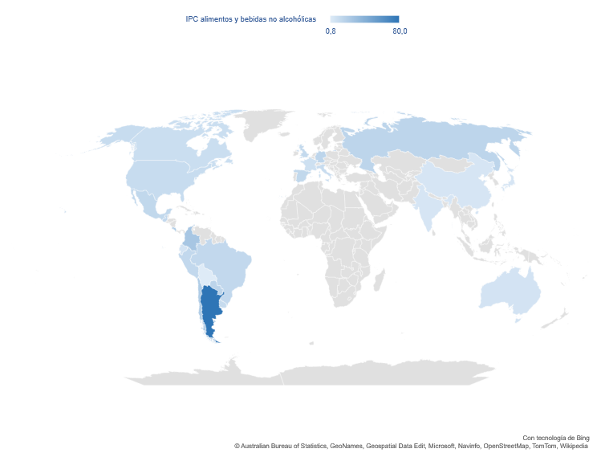
IPC de alimentos y bebidas no alcohólicas países de referencia
Variación anual alimentos y bebidas no alcohólicas principales países de referencia agosto de 2022
Fuente: DANE. Cálculos UPRA. Indicadores internacionales: https://datosmacro.expansion.com/ipc y https://es.tradingeconomics.com/.
Por efectos de comparabilidad no se incluyó Venezuela cuya variación anual del IPC de alimentos y bebidas no alcohólicas en agosto fue de 108,8%

Slide 19
IPC
IPC total y de alimentos y bebidas no alcohólicas países región
Variación anual
IPC total agosto de 2022
Variación anual alimentos y bebidas no alcohólicas agosto de 2022
Bolivia fue el país de la región con el menor aumento en el precio de los alimentos y bebidas no alcohólicas.
Fuente: Indicadores internacionales: https://datosmacro.expansion.com/ipc y https://es.tradingeconomics.com/
Por efectos de comparabilidad no se incluyó Venezuela cuya última variación anual en agosto del IPC fue de 114,1% y la de los alimentos y bebidas no alcohólicas de 108,8%

Slide 20
Índice de precios de los alimentos de la FAO
La variación del índice muestra como la inflación de los alimentos ha sido un fenómeno global
Variación anual del índice de precios de los alimentos de la FAO y sus grupos de productos básicos
Agosto de 2022 (precios internacionales)
Fuente: FAO Food Price Index en https://www.fao.org/worldfoodsituation/foodpricesindex/es. El índice de precios de los alimentos de la FAO consiste en una medida de la variación mensual de los precios internacionales de cinco grupos de productos básicos: cereales, aceites vegetales, productos lácteos, carne y azúcar. Estos se ponderan con las cuotas medias de exportación para un periodo determinado. Publicación de resultados de septiembre el 07 de octubre de 2022

Slide 21
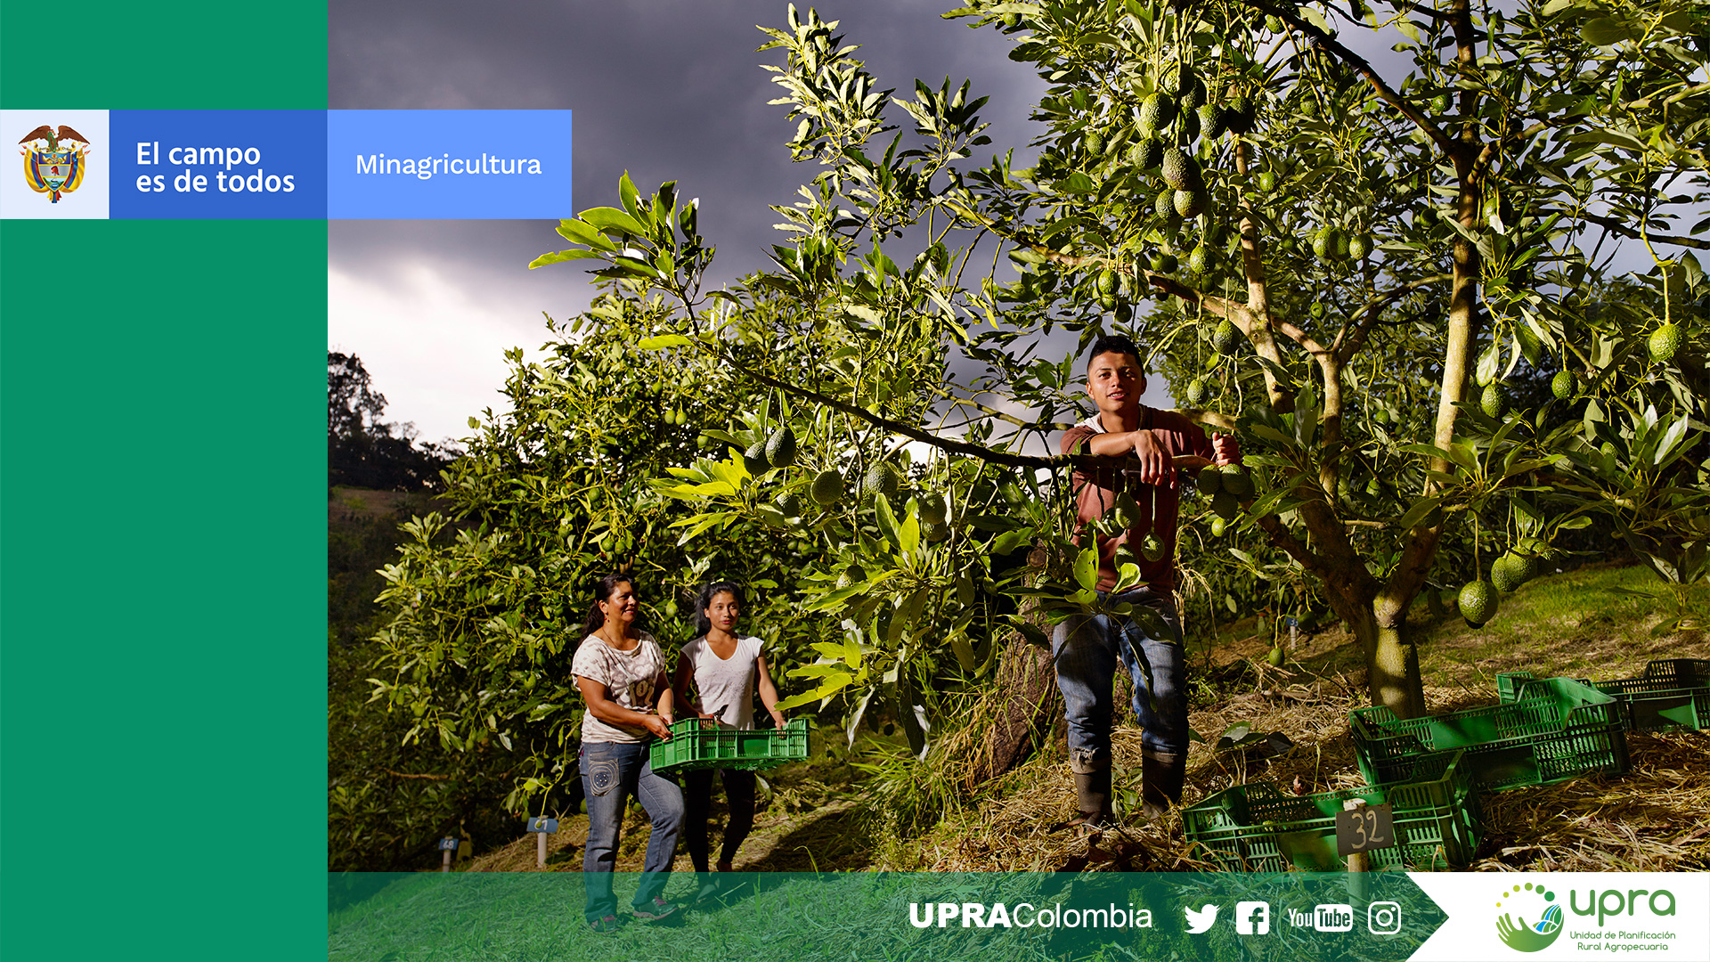
Gracias
Mes
10
2022

